Slide 2
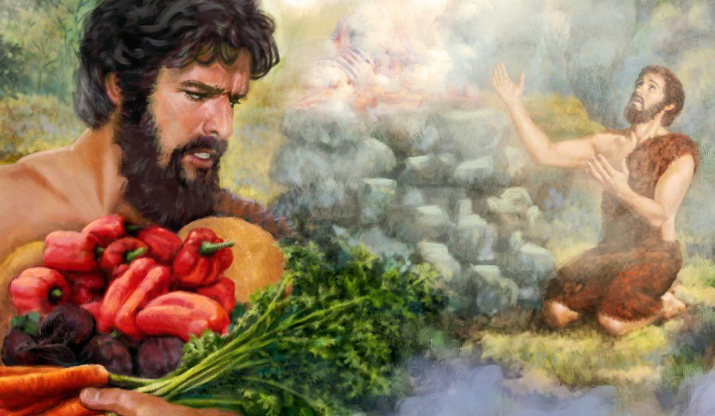
Para memorizar

Slide 3
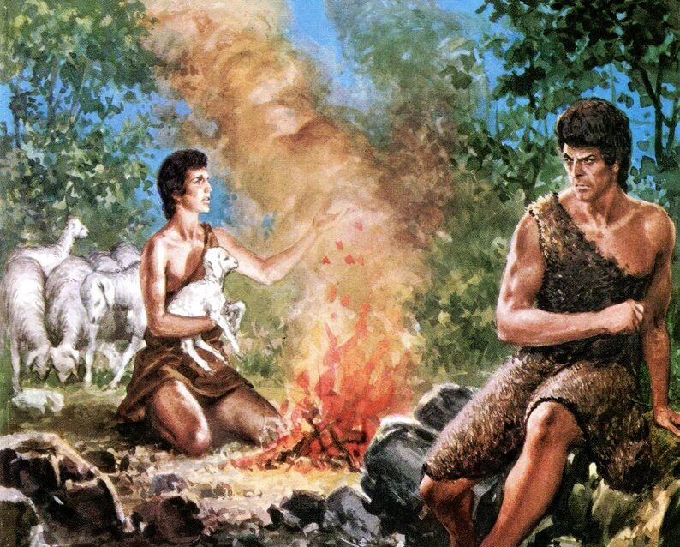
Enfoque del estudio
Génesis 4, el siguiente capítulo de la historia humana, presenta el primer nacimiento que anuncia la salvación mesiánica, y el primer acto de violencia y muerte. Los eventos dan una idea de cómo será la vida humana después de la Caída; es decir, una mezcla de vida y muerte. El nacimiento y el crimen se entrelazan. La estructura del capítulo 4 expresa esta tensión mediante la forma de su estructura quiástica, que alterna entre nacimiento y homicidio:
A. Nacen de Adán y Eva: Caín y Abel
B. Homicidio: Caín
C. Nacimiento: legado de Caín y Lamec
B1. Homicidio: Lamec
A1. Nace de Adán y Eva: Set
La estructura de Génesis 4 aporta varias lecciones. La salvación de Dios se abre paso a través de una serie de contrastes entre Caín y Abel, de sus nombres, su comportamiento y sus respectivos sacrificios, e incluso entre Caín y Lamec. Aunque los homicidios cometidos por Caín y Lamec ocupan todo el espacio, el capítulo está relatado con esperanza: comienza y termina con la promesa mesiánica.
En la lección de esta semana estudiaremos tres temas muy importantes de la vida de los primeros hijos de Adán y Eva: 1) Caín y Abel; 2) Las ofrendas de Caín y Abel: 3) El crimen de Caín.

Slide 4
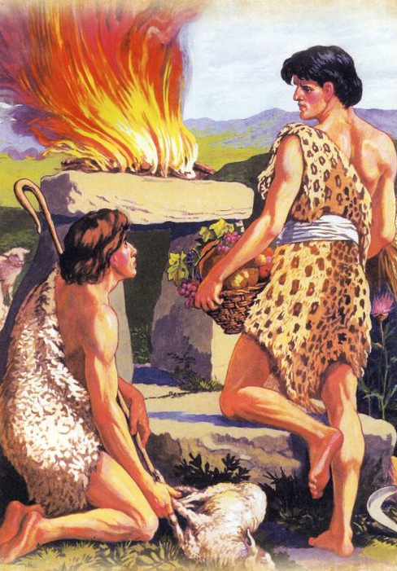
LA CAÍDA
E
n muchos aspectos, Génesis 4 es paralelo a Génesis 3. Los acontecimientos e ideas de ambos capítulos se ajustan a un dispositivo literario llamado estructura quística. El relato del asesinato de Caín a su hermano Abel en el capítulo 4 está claramente vinculado con la perspectiva de muerte provocada por la desobediencia de Adán y Eva en el capítulo 3. Génesis 4 es el primer cumplimiento de la maldición pronunciada en Génesis 3. Esta conexión entre los dos capítulos proporciona ilustraciones inmediatas de la naturaleza del pecado humano y la maldición de la muerte. Lo más importante es que la muerte no tiene la última palabra en la nueva creación de Dios.
Cuando Caín nació de Eva, ella estaba segura de que el Mesías prometido había llegado para salvar a los humanos y devolverlos al Jardín del Edén. Este primer nacimiento fue un acontecimiento extraordinario para ella. Acababa de dar a luz al mismísimo Dios, o así lo creía ella. Dos razones textuales apoyan esta interpretación. Primero, una razón sintáctica: la palabra 'et (no traducida en español) es la partícula que introduce el objeto "Caín" y es la misma partícula que viene antes de la palabra YHWH, "el SEÑOR". Por lo tanto, la línea hebrea debe ser traducida literalmente: "He ido... el SEÑOR mismo" (Génesis 4:1) y no "he ido un hombre de parte del SEÑOR" (verso 1, KJV; énfasis añadido).
El fariseo y el publicano representan las dos grandes clases en que se dividen los que adoran a Dios. Sus dos primeros representantes son los dos primeros niños que nacieron en el mundo. Caín se creía justo, y solo presentó a Dios una ofrenda de agradecimiento. No hizo ninguna confesión de pecado, y no reconoció ninguna necesidad de misericordia. Abel, en cambio, se presentó con la sangre que simbolizaba al Cordero de Dios. Lo hizo en calidad de pecador, confesando que estaba perdido; su única esperanza era el amor inmerecido de Dios. Dios apreció la ofrenda de Abel, pero no tomó en cuenta a Caín ni a la suya. La sensación de la necesidad, el reconocimiento de nuestra pobreza y pecado, es la primera condición para que Dios nos acepte. «Bienaventurados los pobres en espíritu: porque de ellos es el reino de los cielos». Mateo 5:3 (Palabras de vida del gran Maestro, p. 117).

Slide 5
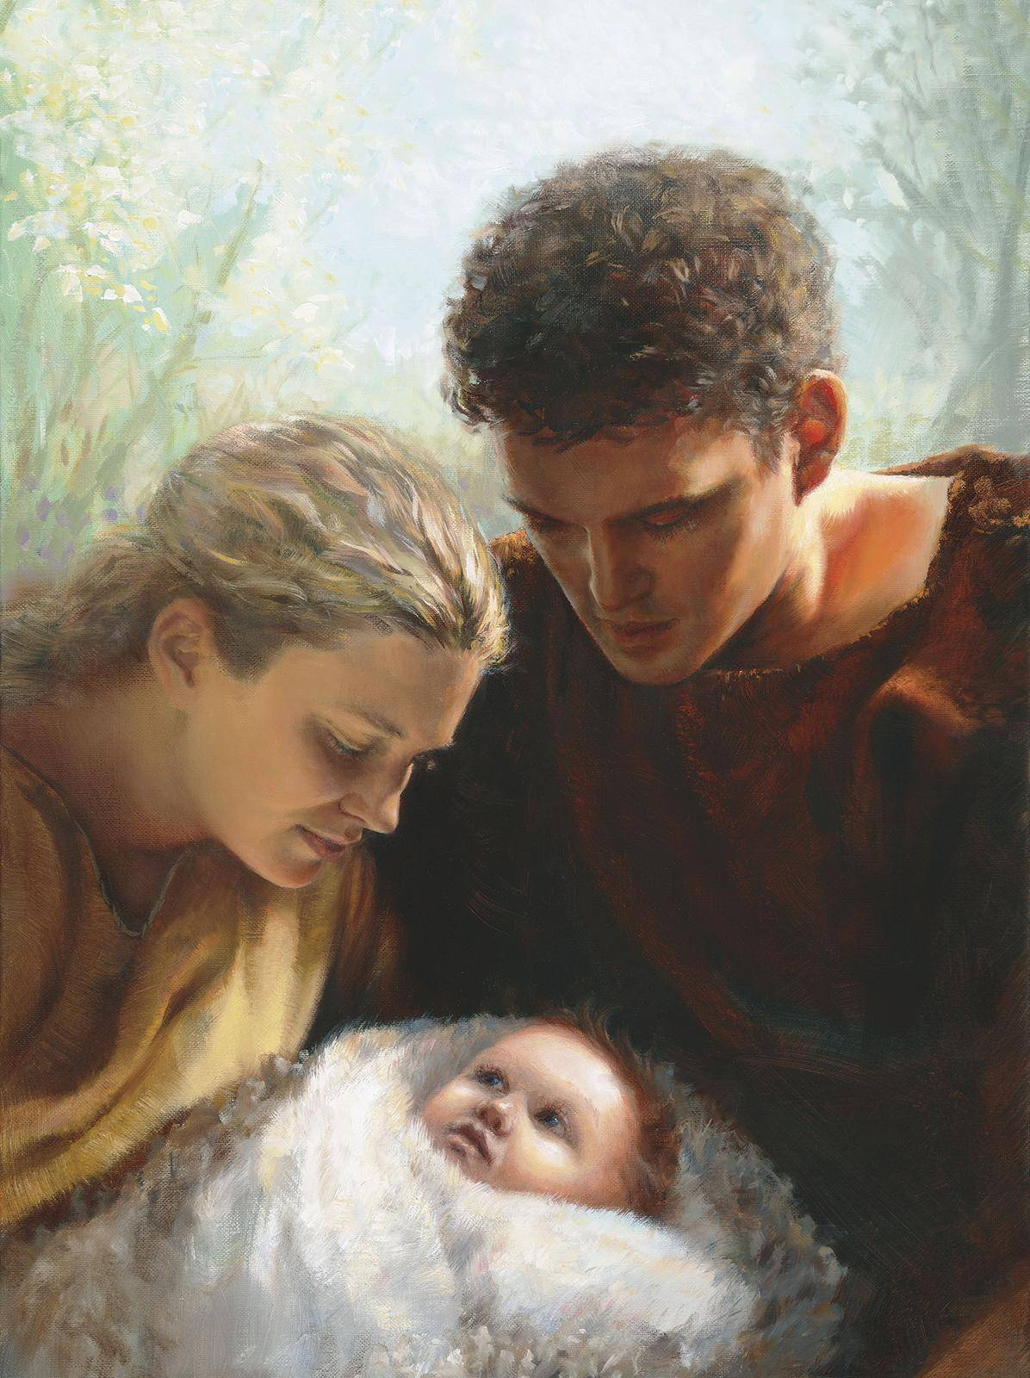
CAÍN Y ABEL
“Conoció Adán a su mujer Eva, la cual concibió y dio a luz a Caín, y dijo: Por voluntad de Jehová he adquirido varón.”. (Génesis 3: 1)
Lee Génesis 4:1 y 2. ¿Qué aprendemos en estos pasajes sobre el nacimiento de los dos varones?
R: Primero que Adán y Eva pensaban que Caín era el Mesías que se les había prometido, por eso Eva le tanta importancia al nacimiento de Caín y no así al de Abel, si vemos cuando nace Abel solo y “y dio a luz” sin darle tanta importancia. Aprendemos en el pasaje que ninguno de los dos era el Mesías prometido en el Edén.
Los nombres de los dos hermanos significan su identidad, como dice el proverbio latino: nomen est omen (el nombre es un signo). El nombre qayin, "Caín", deriva del verbo qanah, que significa "adquirir", "poseer". Salomón utiliza este verbo para referirse a su adquisición de siervos y rebaños (Eclesiastés 2:7), que era el signo del poder y el éxito para establecerse como el gran rey. Caín es adorado por sus padres, que lo tratan como si fuera el propio Dios. Lo miman. Por otra parte, el nombre hebel, "Abel", significa principalmente "vapor“ (Salmo 62:9; Isaías 57:13). La palabra hebel se refiere a todo lo que no tiene sustancia ni realidad. Salomón elige la palabra hebel para expresar su filosofía de "vanidad" (Eclesiastés 1:2). Así que la palabra hebel, "Abel", también significa "vanidad". De hecho, el nombre Abel describe la persona de Abel.
Caín y Abel, los hijos de Adán, eran muy distintos en carácter. Abel poseía un espíritu de lealtad hacia Dios; veía justicia y misericordia en el trato del Creador hacia la raza caída, y aceptaba agradecido la esperanza de la redención. Pero Caín abrigaba sentimientos de rebelión y murmuraba contra Dios, a causa de la maldición pronunciada sobre la tierra y sobre la raza humana por el pecado de Adán. Permitió que su mente se encauzara en la misma dirección que los pensamientos que hicieron caer a Satanás, quien había alentado el deseo de ensalzarse y puesto en tela de juicio la justicia y autoridad divinas (Historia de los patriarcas y profetas, p. 58).
Reflexionando: ¿Cuáles son las cosas en la vida que, en verdad, son hébel, pero que tratamos como si fueran mucho más importantes de lo que son? ¿Por qué es importante saber la diferencia entre lo que importa y lo que no?

Slide 6
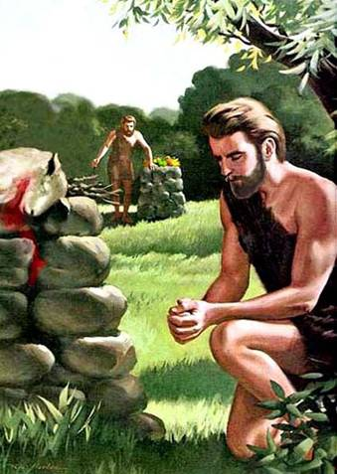
LAS DOS OFRENDAS
“Y Abel trajo también de los primogénitos de sus ovejas, de lo más gordo de ellas. Y miró Jehová con agrado a Abel y a su ofrenda;a 5pero no miró con agrado a Caín y a la ofrenda suya. Y se ensañó Caín en gran manera, y decayó su semblante.” (Génesis 4: 4,5).
¿Por qué Dios aceptó la ofrenda de Abel y rechazó la ofrenda de Caín? ¿Cómo entendemos lo que pasó aquí?
R: Por que la ofrenda de Abel cumplía con lo que Dios había pedido, un sacrificio con derramamiento de sangre, como recordatorio por el regalo de Dios para Abel (humanidad). Mientras que la ofrenda de Caín fue considerada por este como su regalo para Dios. (obras salvadoras).
Mientras que Caín piensa en su ofrenda como un regalo a Dios, la atención de Abel se refiere esencialmente al significado del sacrificio en sí mismo, es decir, el regalo de Dios hacia él. Caín ve su religión como un movimiento ascendente hacia Dios; Abel lo experimenta como un movimiento descendente desde Dios. El sacrificio de Caín era la expresión de su amor humano hacia Dios, mientras que el sacrificio de Abel era la expresión de su necesidad de la salvación de Dios. La ofrenda de Abel se refería a la promesa del Cordero Mesiánico de Génesis 3:15, que sería sacrificado para salvar al mundo, mientras que la ofrenda de Caín era un ritual vacío que sólo se refería a sí mismo
Estos hermanos fueron probados, como lo había sido Adán antes que ellos, para comprobar si habrían de creer y obedecer las palabras de Dios. Conocían el medio provisto para salvar al hombre, y entendían el sistema de ofrendas que Dios había ordenado. Sabían que mediante esas ofrendas podían expresar su fe en el Salvador a quien estas representaban, y al mismo tiempo reconocer su completa dependencia de él para obtener perdón; y sabían que sometiéndose así al plan divino para su redención, demostraban su obediencia a la voluntad de Dios. Sin derramamiento de sangre no podía haber perdón del pecado; y ellos habían de mostrar su fe en la sangre de Cristo como la expiación prometida ofreciendo en sacrificio las primicias del ganado. Además de esto, debían presentar al Señor los primeros frutos de la tierra, como ofrenda de agradecimiento (La historia de los patriarcas y profetas, p. 58).
Reflexionando: Lee Miqueas 6:7 e Isaías 1:11. ¿Cómo podemos tomar el principio empleado en estos textos y aplicarlo a nuestra vida y adoración?

Slide 7
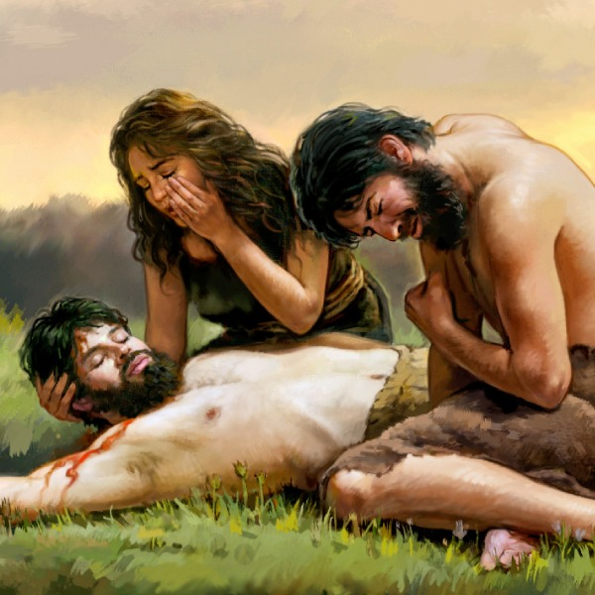
EL CRIMEN
“Y dijo Caín a su hermano Abel: Salgamos al campo. Y aconteció que estando ellos en el campo, Caín se levantó contra su hermano Abel, y lo mató” (Génesis 4: 8)
¿Cuál es el proceso que llevó a Caín a matar a su hermano?
R: Primero Dios se sintió supremamente molesto por la respuesta de Dios. Segundo paso es que se siente humillado se siente rebajado en su autoestima. Y el siguiente paso es el ensañamiento esto es aquella sensación que lleva querer hacer daño a alguien, deliberadamente, sin análisis y esto lo llevo al asesinato de Abel.
En la Biblia, la lección se da a menudo a través de preguntas que desafían el pensamiento del estudiante, llevándolo a encontrar la respuesta que necesita recibir. Este es el método de Dios (Génesis 3:9, 11, 13) y también el de Jesús (Mateo 21:24). La serpiente también utilizó este método (Génesis 3 :1), peroformuló preguntas falsas para ocultar sus propias respuestas tortuosas. Las cuatro preguntas siguientes están extraídas del diálogo entre Dios y Caín. Proporcionan mensajes ocultos y nos hacen considerar nuestro propio potencial de llegar a ser como Caín. Las Preguntas fueron: 1. ¿Por qué te enojas?" (Génesis 4:6). 2. ¿Dónde está Abel, tu hermano?" (Génesis 4:9). 3. "¿Soy yo el guardián de mi hermano?" (Génesis 4:9). 4. "¿Qué has hecho?" (Génesis 4:10).
La única salvaguardia contra el mal consiste en que mediante la fe en su justicia Cristo more en el corazón. La tentación tiene poder sobre nosotros porque existe egoísmo en nuestros corazones. Pero cuando contemplamos el gran amor de Dios, vemos el egoísmo en su carácter horrible y repugnante, y deseamos que sea expulsado del alma. A medida que el Espíritu Santo glorifica a Cristo, nuestro corazón se ablanda y se somete, la tentación pierde su poder y la gracia de Cristo transforma el carácter (El discurso maestro de Jesucristo, p. 100).
Reflexionando: ¿Qué nos enseña esa lamentable historia sobre el libre albedrío y que Dios no nos obligará a obedecer?

Slide 8
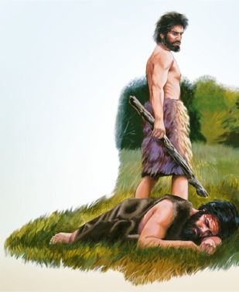
EL CASTIGO DE CAÍN
“Cuando labres la tierra, no te volverá a dar su fuerza; errante y extranjero serás en la tierra” (Génesis 4: 12)
¿Por qué Dios pregunta “¿Dónde está Abel, tu hermano?” ¿Cuál es la conexión entre el pecado de Caín y el hecho de que él se convirtiera en “errante y extranjero [...] en la tierra” (Gén. 4:12)?
R: No pregunta porque no supiera donde estaba, sino porque quería que Caín reconociera su culpa, al igual que cuando le pregunto a Adán ¿Dónde estas tu?. La conexión entre el pecado de Caí y ser errante y extranjero, fue una vida sin paz por no aceptar el perdón de Dios.
La pregunta de Dios a Caín es un eco de su pregunta a Adán en el Jardín del Edén: "¿Dónde estás?“ (Génesis 3:9). Al preguntar a Caín: "¿Dónde está Abel, tu hermano?" Dios está haciendo la misma pregunta que le hizo a Adán: "¿Dónde estás?". Caín debía estar donde estaba Abel. Por lo tanto, al igual que Adán, Caín decidió esconderse ante Dios. El crimen de Caín contra su hermano se identifica así con el pecado de Adán contra Dios. Matar al hermano es, de hecho, como matar a Dios. Este razonamiento está implícito en el mandamiento de Dios de no matar a los humanos: "Porque a imagen de Dios hizo al hombre" (Génesis 9:6). Dado que la persona humana fue hecha a imagen y semejanza de Dios, Dios se toma el asesinato como algo personal.
Al recibir la maldición de Dios, Caín se había retirado de la familia de sus padres… Se había retirado de la presencia del Señor, desechando la promesa del Edén restaurado, para buscar riquezas y placer en la tierra maldita por el pecado, y así se había destacado como caudillo de la gran multitud que adora al dios de este mundo. Sus descendientes se distinguieron en todo lo referente al mero progreso terrenal y material. Pero menospreciaron a Dios, y se opusieron a sus propósitos hacia el hombre (Conflicto y valor, p. 27).
Reflexionando “De tu presencia me esconderé” (Gén. 4:14). Qué situación tan trágica para cualquiera. ¿Cuál es la única forma en que nosotros, como pecadores, podemos evitar esa situación?

Slide 9
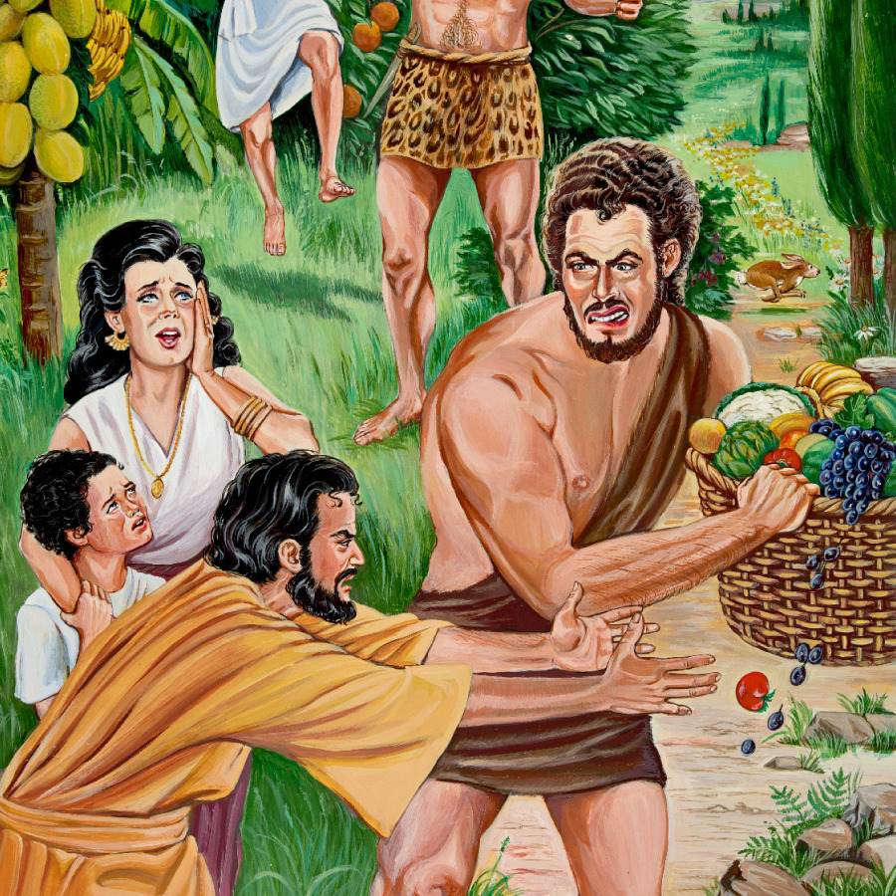
LA MALDAD DEL HOMBRE
“Y le respondió Jehová: Ciertamente cualquiera que matare a Caín, siete veces será castigado. Entonces Jehová puso señal en Caín, para que no lo matase cualquiera que le hallara.” (Génesis 4: 15)
¿Cuál fue el legado de Caín? El crimen de Caín, ¿cómo abrió el camino para la creciente maldad de la humanidad?
R: Caín deja el legado de la maldad por medio del asesinato, la maldad se multiplico, Esto abrió el camino ya que si Dios dijo que el que matara a Caí sería su castigo siete veces mas, y esto permitió que años más tarde Lamec digiera que podía matar al alguien y el que quisiera matarlos su castigo sería de setenta veces. Haciendo crecer la maldad del hombre.
Caín construyó una ciudad y le puso el nombre de su hijo Enoc (versículo 17). Sus nietos se convirtieron en los antepasados de los músicos (verso 21) y de los trabajadores del metal (verso 22). Incluso cuando los descendientes de Caín llegan a la quinta generación, Lamec, su tataranieto que reclama un crimen mayor que el de su tatarabuelo, puede seguir presumiendo de la protección de Dios (versículo 24). No es hasta que la maldad antediluviana alcanza su clímax en tiempos de Noé (Génesis 6:5) que Dios se arrepiente de haber creado a los humanos y decide destruirlos "de la faz de la tierra" (versículo 7).
“Al homicidio, cuya comisión iniciara Caín, Lamec, su quinto descendiente, agregó la poligamia, y con cínica jactancia, reconoció a Dios tan solo para sacar de la venganza prometida a Caín una garantía de su propia salvaguardia. Abel había llevado una vida pastoral, habitando en tiendas o cabañas, y los descendientes de Set hicieron lo mismo y se consideraron «peregrinos y advenedizos sobre la tierra», que buscaban una patria «mejor, es a saber, la celestial». Hebreos 11:13, 16.”. (Historia de los patriarcas y profetas, pp. 67, 68).
Reflexionando: ¿Por qué debemos hacer todo lo posible, con la ayuda de Dios, para erradicar el pecado de nuestra vida?

Slide 10

Hemos estudiado una serie de contrastes entre Caín y Abel, de sus nombres, comportamiento y sus respectivos sacrificios, e inclusive los crimines de Caín y Lamec. El capítulo 4 comienza con el nacimiento de Caín y termina con el nacimiento de Set. Mientras el nacimiento de Caín conduce al fracaso y tiene un horizonte limitado compuesto de logros humanos y violencia – lo que llevo al diluvio – el nacimiento de Set repara el fracaso y restaura el plan de salvación de Dios, lo que conduce a la supervivencia de la humanidad en la historia y a su salvación.
Hemos estudiado tres temas de los primeros hijos de Adán y Eva: 1) Caín y Abel; 2) Las ofrendas de Caín y Abel; 3) El crimen de Caín
“Enoc se convirtió en el predicador de la justicia, e hizo saber al pueblo lo que Dios le había revelado. Los que temían al Señor buscaban a este hombre santo, para compartir su instrucción y sus oraciones. También trabajó públicamente, dando los mensajes de Dios a todos los que querían oír las palabras de advertencia. Su obra no se limitaba a los descendientes de Set. En la tierra adonde Caín había tratado de huir de la divina presencia, el profeta de Dios dio a conocer las maravillosas escenas que había presenciado en visión. ‘He aquí́ –dijo–, vino el Señor con sus santas decenas de millares, para hacer juicio contra todos, y dejar convictos a todos los impíos de todas sus obras impías que han hecho impíamente’ (Jud. 14, 15)” (Patriarcas y Profetas 73, 74).

